Slide 1
材质表面信息可视化及其应用
姓名：吕高建
导师：郭延文

Slide 2
内容提要
第一章 概述
第二章 材质表面信息提取算法
第三章 基于图片的纹理替换算法
第四章 实验结果分析
第五章 总结与展望

Slide 3
第一章 概述
问题的来源
日益普及的高清照相设备
广泛应用的三维渲染技术
现有材质逐渐不能满足个性化的审美需求

Slide 4
第一章概述
问题的定义：材质表面信息就是指现实中材料应用到物体上时所呈现的特性，将这些特性可视化为图像，即为我们所说的材质表面信息可视化。
材质表面信息：
法线贴图（normal map）
漫反射贴图（diffuse map）
高光贴图（specular map）
透明度贴图（alpha map）
置换贴图（displacement map）

Slide 5
第一章 概述
面临的挑战
计算方法不明确
图片具有严重的光线损失
图片具有颜色偏差
图片具有一定的畸变
……
拍摄图片不能
直接用于计算
直接计算得到的
材质信息不完善
不具有上下左右可拼接性
色差问题
需要后期调整

Slide 6
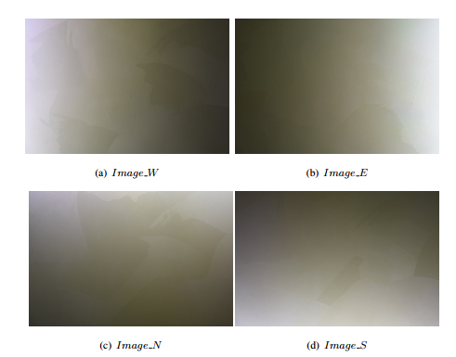
第一章 概述
拍摄图片效果：

Slide 7
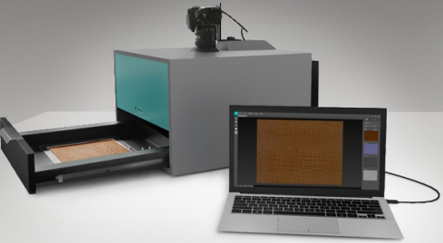
第一章 概述
现有技术解决方案
Vizoo公司建立并推出了Vizoo3D xTex
厦门启尚科技研发的FSM 3D高清面料扫描仪

Slide 8
第一章 概述
仍待克服的不足之处：
扫描材质大小有限
拍摄的材质图片可进一步优化
得到的材质表面信息质量有待提高
……

Slide 9
第二章 材质表面信息提取算法
算法概览
矫正
畸变，颜色，光线
计算
法线，漫反射，高光，透明度，置换
拼接处理
图像拼接，亮度、饱和度调整

Slide 10
第二章 材质表面信息提取算法
图片准备
滤除高光组（使用CPL）
Image_T1，Image_E1，Image_W1，image_F1
Image_N1，Image _S1，Image_B1
未滤除高光组
Image_T2 ， Image_E2 ， Image_W2 ， image_F2 , Image_N2 ，Image_S2

Slide 11
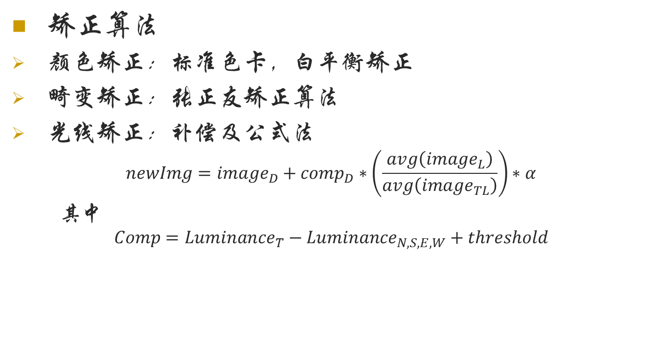
第二章 材质表面信息提取算法
矫正算法
颜色矫正：标准色卡，白平衡矫正
畸变矫正：张正友矫正算法
光线矫正：补偿及公式法
$$newImg={image}_{D}+{comp}_{D}∗\left(\frac{avg\left({image}_{L}\right)}{avg\left({image}_{TL}\right)}\right)∗α$$
其中
$$Comp={Luminance}_{T}−{Luminance}_{N,S,E,W}+threshold$$

Slide 12
第二章 材质表面信息提取算法
软件功能
矫正
畸变，颜色，光线
计算
法线，漫反射，高光，透明度，置换
拼接处理
图像拼接，亮度、饱和度调整

Slide 13
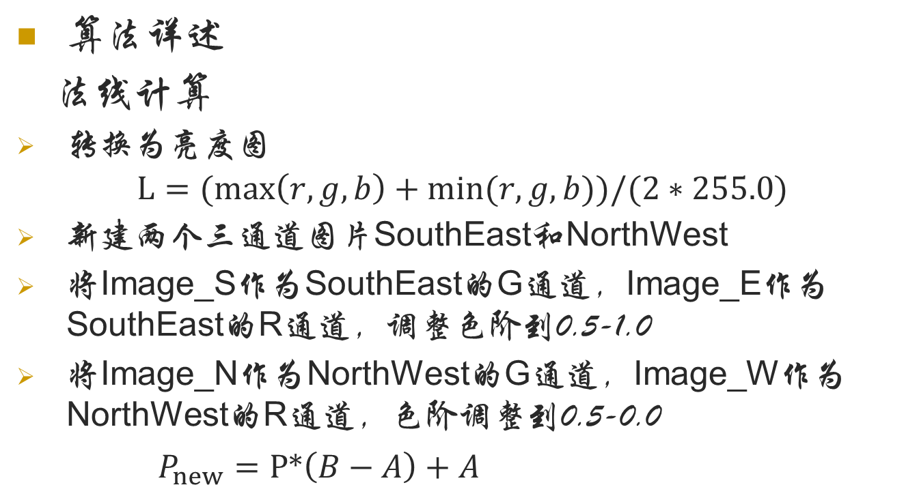
第二章 材质表面信息提取算法
算法详述
法线计算
转换为亮度图
$$L=(max\left(r,g,b\right)+min⁡(r,g,b))/(2∗255.0)$$
新建两个三通道图片SouthEast和NorthWest
将Image_S作为SouthEast的G通道，Image_E作为SouthEast的R通道，调整色阶到0.5-1.0
将Image_N作为NorthWest的G通道，Image_W作为NorthWest的R通道，色阶调整到0.5-0.0
$P_{new}=P∗\left(B−A\right)+A$

Slide 14
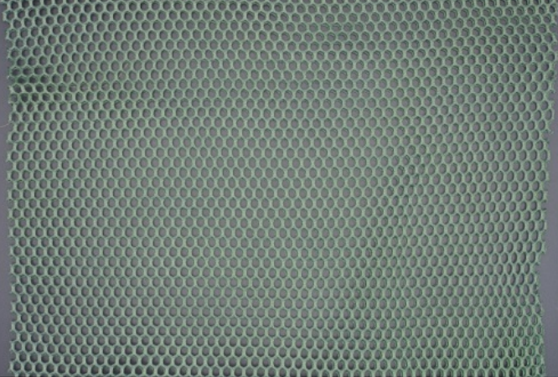
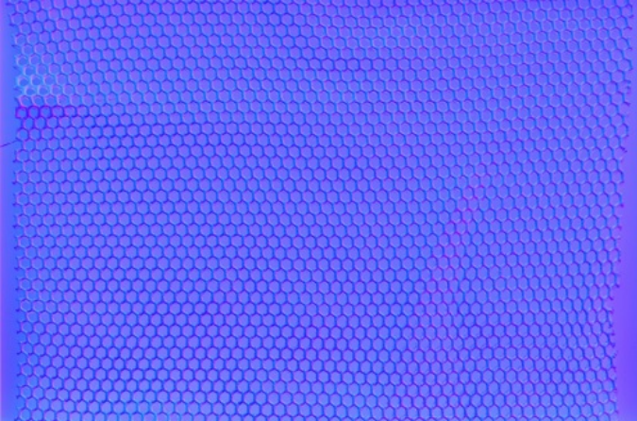
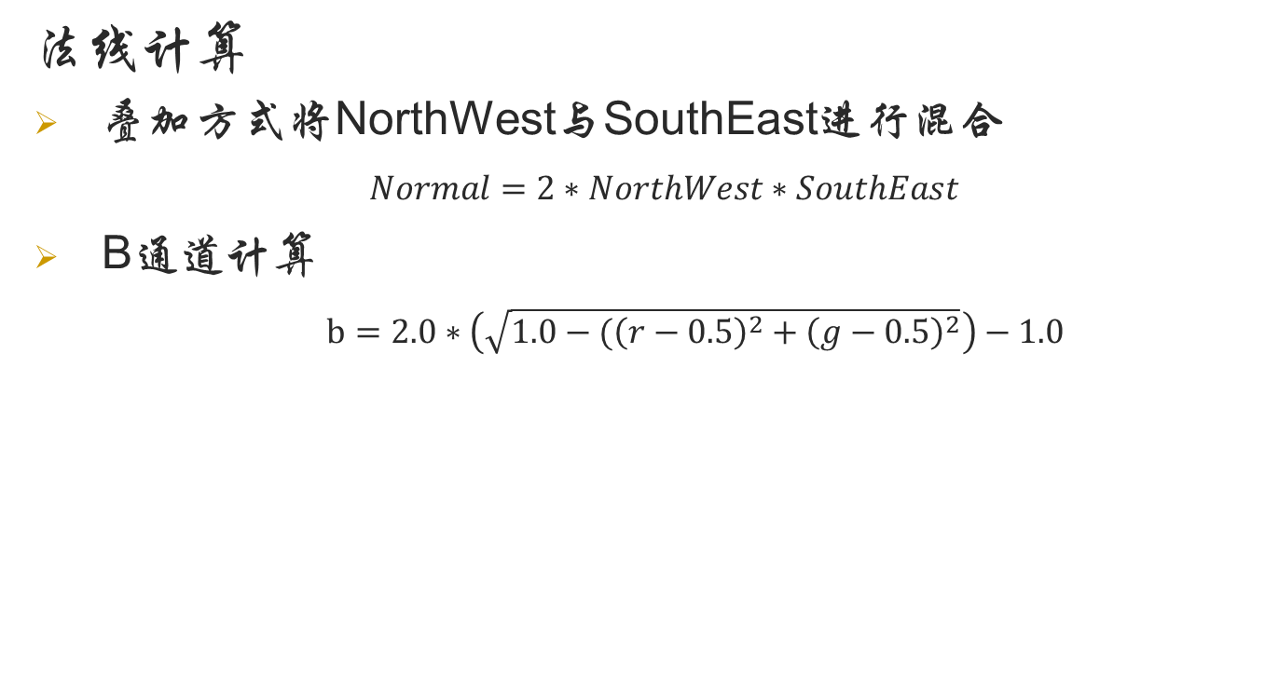
第二章 材质表面信息提取算法
法线计算
叠加方式将NorthWest与SouthEast进行混合
$Normal=2∗NorthWest∗SouthEast$
B通道计算
$b=2.0∗（\sqrt{1.0−({\left(r−0.5\right)}^{2}+{\left(g−0.5\right)}^{2}}）−1.0$

Slide 15
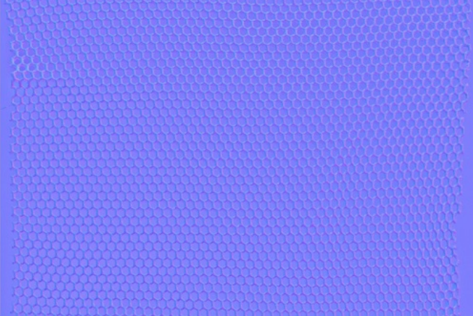
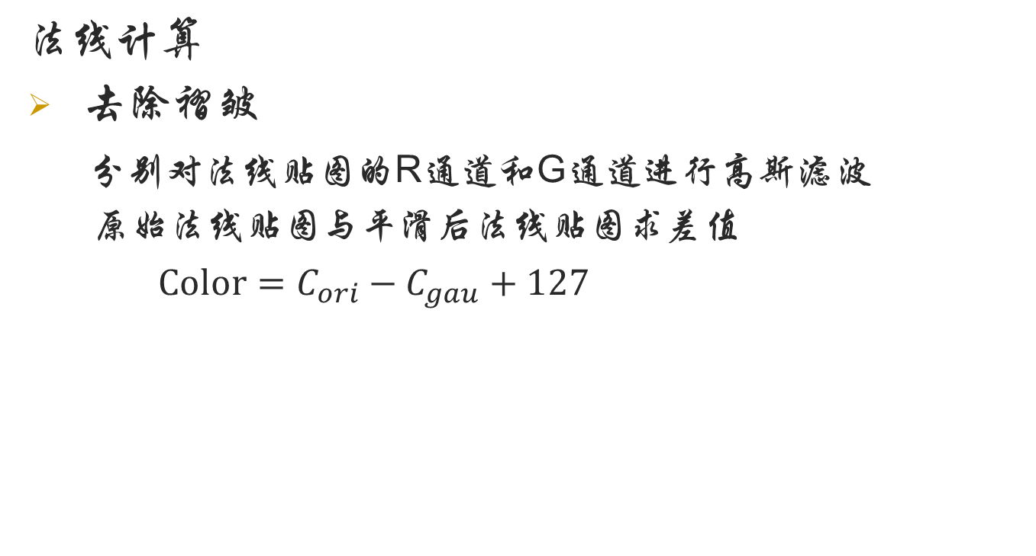
第二章 材质表面信息提取算法
法线计算
去除褶皱
分别对法线贴图的R通道和G通道进行高斯滤波
原始法线贴图与平滑后法线贴图求差值
$Color=C_{ori}−C_{gau}+127$

Slide 16
第二章 材质表面信息提取算法
漫反射信息计算
Diffuse = Image_T1 ∗ α + Image_F1 ∗ (1 − α)
高光信息计算
Specular = Image_T2 − Image_T1
透明度信息计算
Alpha = (1.0 − Bottom L) ∗ α
置换信息获取
C = (C − 128) ∗ factor + 128
其中 factor = (δ ∗ (contract + 255))/(255 ∗ (δ − contract))

Slide 17
第二章 材质表面信息提取算法
软件功能
矫正
畸变，颜色，光线
计算
法线，漫反射，高光，透明度，置换
拼接处理
图像拼接，亮度、饱和度调整

Slide 18
第二章 材质表面信息提取算法
拼接处理
目的：得到上下左右可拼接的细致贴图
图像旋转
中心点旋转，先旋转后裁剪
图像融合
针对边缘
alpha融合

Slide 19
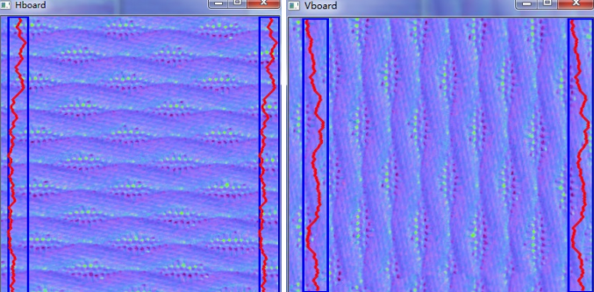
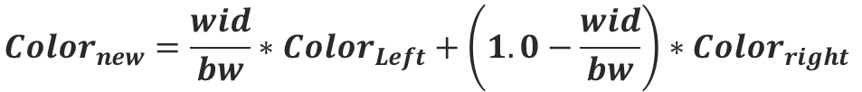
第二章 材质表面信息提取算法
alpha融合
$${Color}_{new}=\frac{wid}{bw}∗{Color}_{Left}+\left(1.0−\frac{wid}{bw}\right)∗{Color}_{right}$$

Slide 20
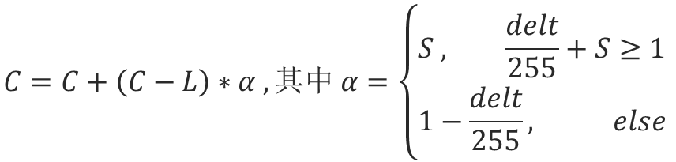
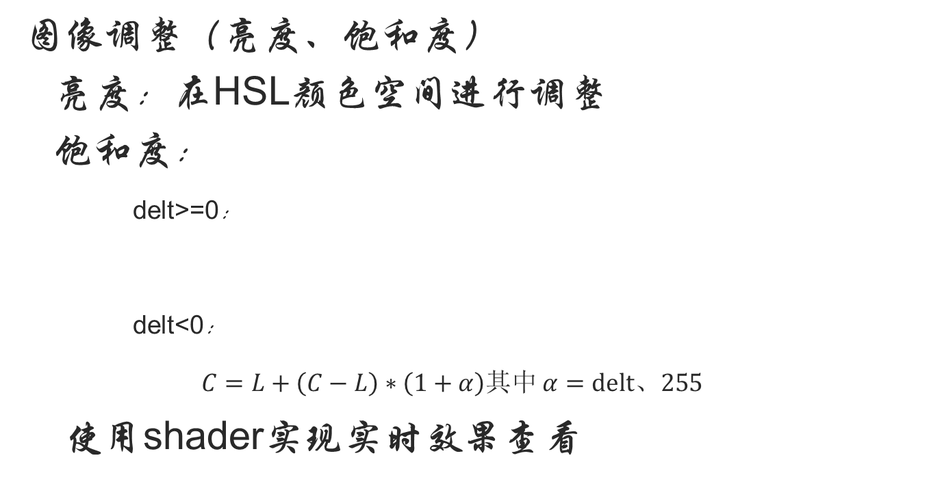
第二章 材质表面信息提取算法
图像调整（亮度、饱和度）
亮度：在HSL颜色空间进行调整
饱和度：
delt>=0：
delt<0：
$C=L+\left(C−L\right)∗\left(1+α\right)其中 α=delt、255$
使用shader实现实时效果查看
$$C=C+\left(C−L\right)∗α , 其中 α=\left\{\begin{aligned}S , \frac{delt}{255}+S≥1 \\ 1−\frac{delt}{255}, else\end{aligned}\right.$$

Slide 21
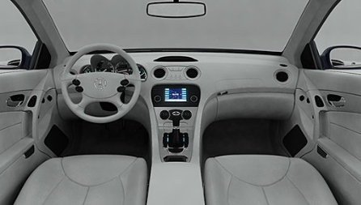
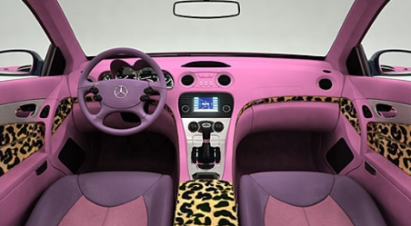
第三章 纹理替换算法
问题来源
三维渲染技术速度缓慢
对于计算得到的材质信息的应用
受到Motiva Colimo启发

Slide 22
第三章 纹理替换算法
基本原理
根据Phong光照模型并对其中每一项进行了重新定义
Phong光照模型公式：
color = ambient + diffuse + specular

Slide 23
第三章 纹理替换算法
图片准备
模型图片
Beauty , modNormal , modDiffuse , modSpecular , UV , mask
材质图片
texNormal , texDiffuse , texSpecular

Slide 24
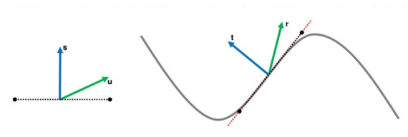
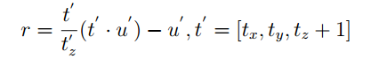
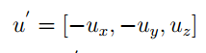
第三章 纹理替换算法
Color = ambient + diffuse + specular
法线融合(The Nitty Gritty)
Notes:
这里假设模型基本法线信息为t，材质法线信息为u，在这里 假设有一个几何法线s作为参考。因此可通过构建一个将s旋转到t的变换并应用 到u上从而得到融合或者说重定向后的法线信息

Slide 25
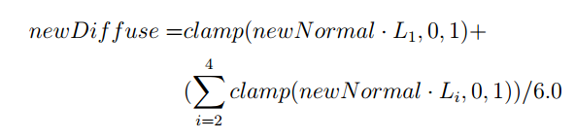
第三章 纹理替换算法
Color = ambient + diffuse + specular
光线计算
模拟四个光源L1，L2，L3，L4

Slide 26
第三章 纹理替换算法
Color = ambient + diffuse + specular
全局光计算
使用计算后的漫反射信息以及材质本身漫反射信息对环境光进行加成计算
newAmbinent = texDiffuse · newDiffuse · α

Slide 27
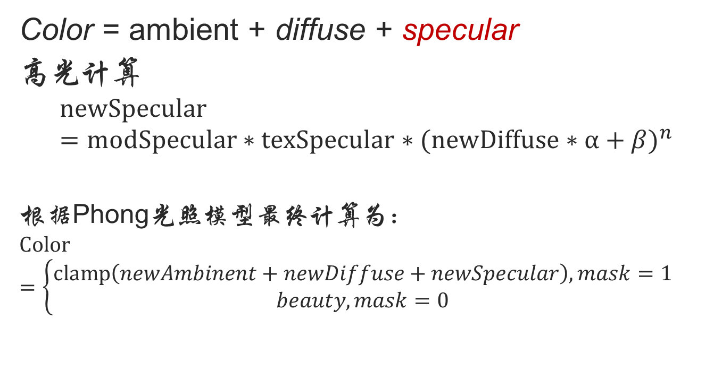
第三章 纹理替换算法
Color = ambient + diffuse + specular
高光计算
$$newSpecular=modSpecular∗texSpecular∗{(newDiffuse∗α+β)}^{n}$$
根据Phong光照模型最终计算为：
$$Color=\left\{\begin{aligned}clamp\left(newAmbinent+newDiffuse+newSpecular\right),mask=1 \\ beauty,mask=0\end{aligned}\right.$$

Slide 28
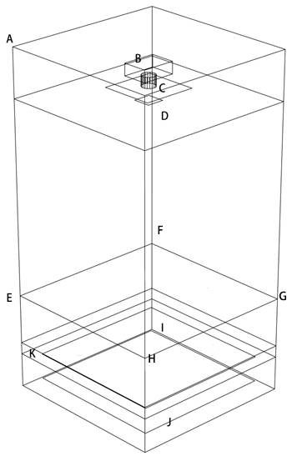
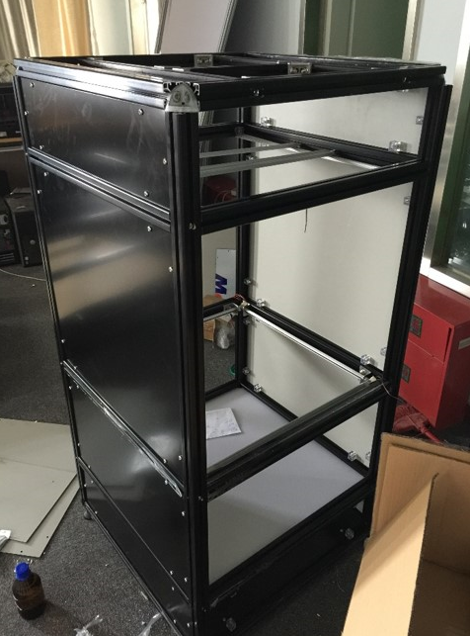
第四章 实验结果分析
硬件设备
遮光箱
透台
相机
LED灯带
单片机
滤光镜

Slide 29
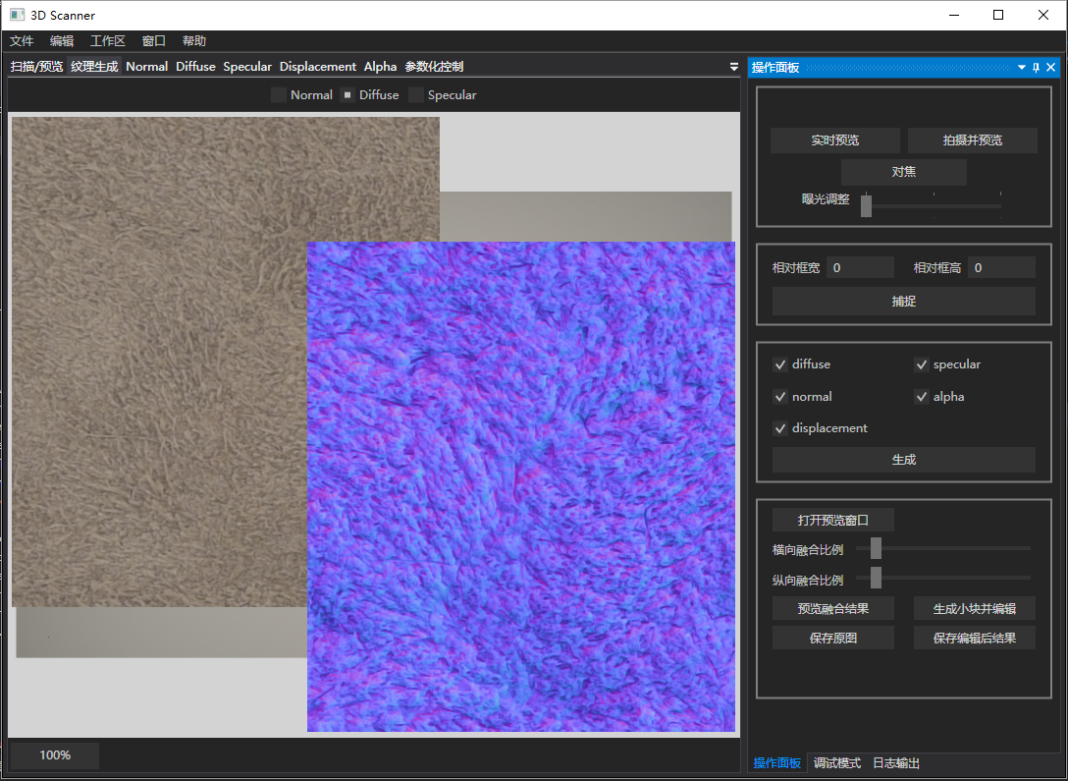
第四章 实验结果分析
软件

Slide 30
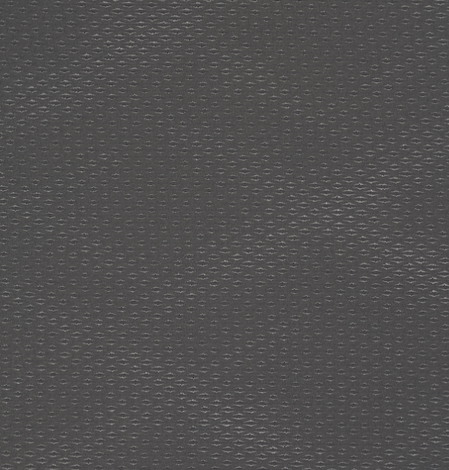
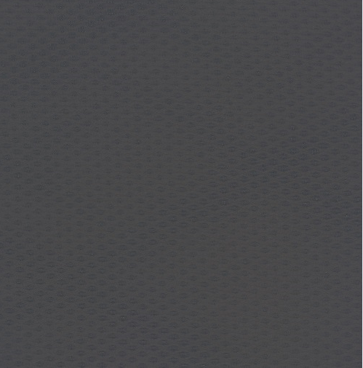


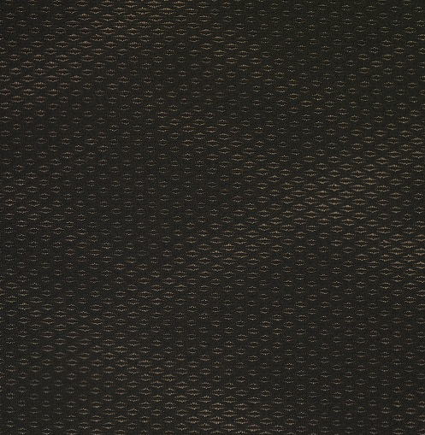

第四章 实验结果分析
材质效果
原始材质
漫反射
法线
置换
高光
透明度

Slide 31
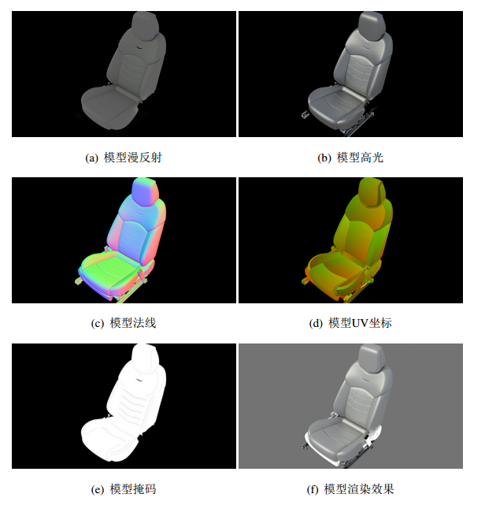
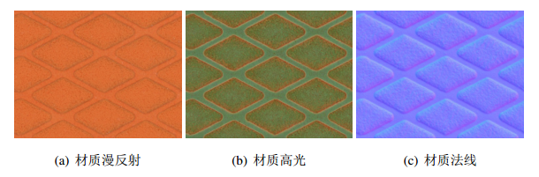
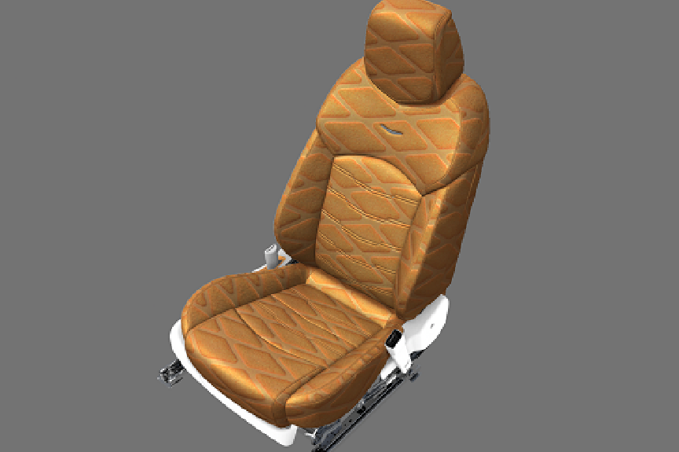
第四章 实验结果分析
纹理替换

Slide 32
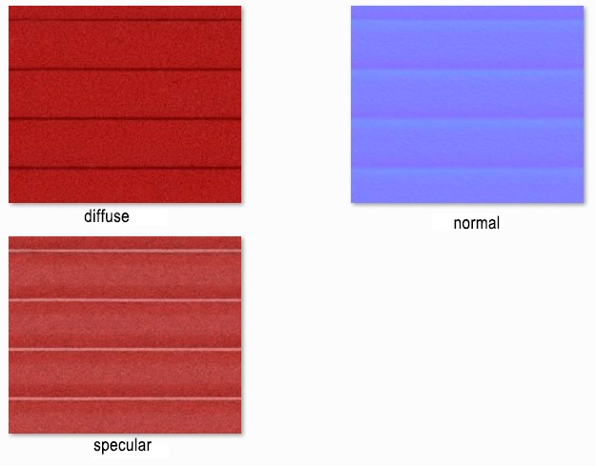
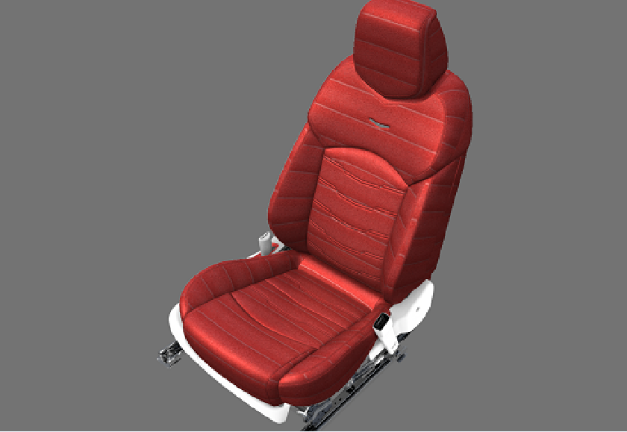
第四章 实验结果分析
纹理替换

Slide 33
第五章 总结与展望
提出了材质表面信息提取算法
对拍摄图片的修正算法
材质表面信息计算算法
对计算结果的修正算法
设计了材质扫描仪硬件设备以及软件实现
提出了基于二维图像的纹理替换算法

Slide 34
第五章 总结与展望
实现基于GPU的计算方法，提高算法速度
自动进行纹理拼接
使用更好的去除褶皱算法
二维纹理替换进一步完善

Slide 35
致谢
感谢我的导师郭延文教授！
感谢答辩委员会的各位老师！
感谢实验室的所有同学！
感谢南京大学！

Slide 36
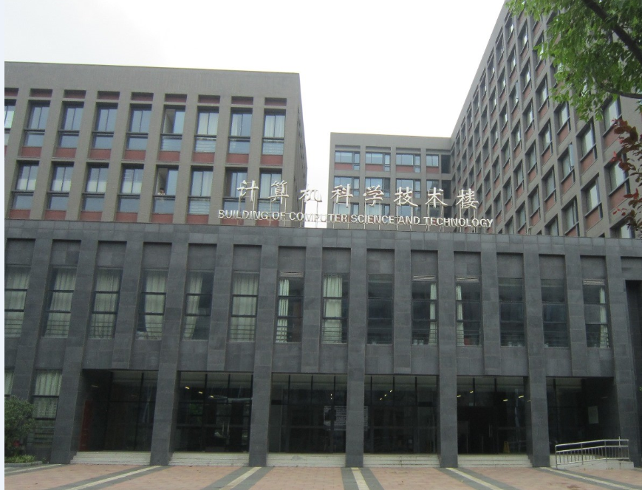
问与答
Q&A
36

